Slide 1
Величини логічного типу, операції над ними
За новою програмою
Урок 47

Slide 2
Повторення
Розділ 6 § 6.3
Основною властивістю висловлювання є його істинність. Якщо висловлювання:
Істинне
Хибне
то вважають, що значення його властивості істинність дорівнює true (англ. true — правда).
то вважають, що значення його властивості істинність дорівнює false (англ. false - хиба, хибність).

Slide 3
Операції над логічними виразами
Розділ 6 § 6.3
Над логічними виразами можна виконувати логічні операції:
not (не)
заперечення;
and (і)
кон'юнкція;
or (або)
диз'юнкція (нестрога);
xог (виключне або)
диз'юнкція (строга).

Slide 4
Операції над логічними виразами
Розділ 6 § 6.3
Результати виконання цих операцій над змінними А та В логічного типу, які набувають значень True (1) та False (0) наведені в таблиці істинності.
A | B | Not A | A and B | A or B
1 | 1 | 0 | 1 | 1
1 | 0 | 0 | 0 | 1
0 | 1 | 1 | 0 | 1
0 | 0 | 1 | 0 | 0

Slide 5
Операції над логічними виразами
Розділ 6 § 6.3
Порівняння значень величин різних типів має певні особливості. Числові величини порівнюються за правилами математики. Порівняння текстових величин мовою Free Pascal, у результаті якого отримано логічне значення True, продемонстровано нижче:
'Алгоритм'<'алгоритм' — код великої літери А менший за код літери а;
'алгоритм' > 'аго' — довжина першої величини більша за довжину другої;
'алгоритм' <>'alhoritm'
'алг'='алг'.

Slide 6
Операції над логічними виразами
Розділ 6 § 6.3
Для логічних величин:
а = True
b = False
Результатом виконання операції:
а > b
Буде значення True
Оскільки:
Істинне значення True інтерпретується як 1
Хибне False — 0
Зрозуміло, що
1 > 0

Slide 7
Операції над логічними виразами
Розділ 6 § 6.3
Проаналізувати приклади складених умов:
not (А <= 3) — рівнозначне виразу А > 3.
(Age >= 10) and (Age <= 18) — істинне тоді і тільки тоді, коли значення Age належить проміжку від 10 до 18.
(Age < 10) or (Age > 18) — істинне для всіх значень Age, які не належать проміжку від 10 до 18.

Slide 8
Операції над логічними виразами
Розділ 6 § 6.3
Визначити, чи належить точка з координатою х відрізку [-5; 5].
У вигляді подвійної нерівності цю умову можна записати так: — 5 ≤ х ≤ 5.
У програмуванні подвійну нерівність записують як складену умову:
(X >= -5) and (X <= 5).
Умова істинна, якщо X ≥ -5 і X ≥ 5.

Slide 9
Операції над логічними виразами
Розділ 6 § 6.3
Обчислити значення логічних виразів:
var X, Y, Z: Integer; A: Boolean;
begin
X := 1; Y := 2; Z := 3;
A := (X < Y) and (Y < Z); {A = True}
A := (X > Y) or (Y > Z); {A = False}
A := (X > Y) xor (Y < Z); {A = True}
end.

Slide 10
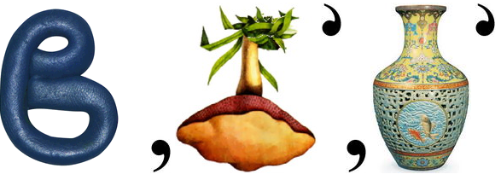
Розгадайте ребус
Розділ 6 § 6.3
Вираз

Slide 11
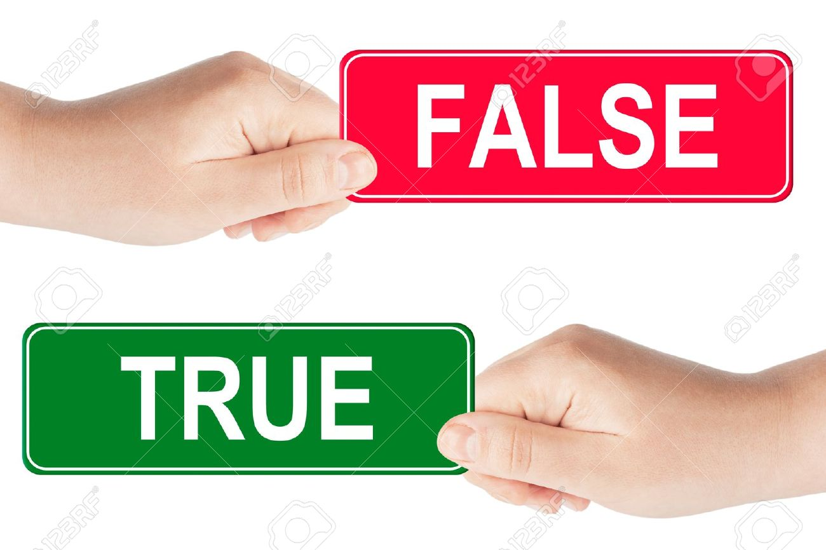
Дайте відповіді на запитання
Розділ 6 § 6.3
Який вираз називають логічним? Наведіть приклади.
Які змінні називають змінними логічного типу?
Як описуються змінні логічного типу?

Slide 12
Домашнє завдання
Розділ 6 § 6.3
Проаналізувати
§ 63, ст. 195-200

Slide 13
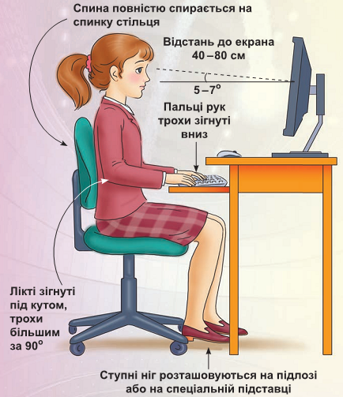
Працюємо за комп’ютером
Розділ 6 § 6.3
Сторінка
199-200

Slide 14
Дякую за увагу!
За новою програмою
Урок 47

